Slide 1
2025-04-02
수업 1일차

Slide 2
트랜지스터
정의: 전류나 전압을 증폭하거나 스위치처럼 동작하는 반도체 소자를 의미.
기능: 증폭(미약한 전기신호를 극대화), 스위칭(전류의 흐름을 제어하여 회로를 끄거나 키는 역할을 담당)
원리: Base-Emitter에 전압을 걸면 소량의 전류가 흐르게 된다. 여기서 Base는 얇기 때문에, Emitter에서 방출된 전자들이 Base를 통과하고, Collector로 이동한다. 이 때, Base에서 흐르는 작은 전류(IB)가 전체 전류(IC)를 제어하는 역할을 한다. 따라서, 증폭 현상이 발생하게 된다.

Slide 3
Yield(수율)
반도체에서 수율은 결함이 없는 합격품의 비율을 의미한다.
불량률의 반대말로 이 값은 높을 수록 생산성이 향상됨을 의미하므로 반도체 산업에서는 수율을 높이는 것이 중요하다.
반도체 수율은 웨이퍼 한 장에 설계된 최대 칩의 개수 대비 실제 생산된 정상 칩의 개수를 백분율로 나타낸 값이다.

Slide 4
디지털과 아날로그
디지털: 0과 1로만 신호를 표현하는 방식
아날로그: 0과 1사이의 신호도 나타내는 방식
반도체 산업에서는 디지털 설계자가 아날로그 설계자보다 훨씬 많음 (4:1의 비율)

Slide 5
Semi Custom Ic Design
설계자동화를 이용해서 설계비용을 최소화하며, 표준 셀을 사용한다.
논리 게이트, 플립플롭, 멀티플렉서 등의 표준 셀들은 이미 검증된 회로이므로 재사용이 가능하고 설계 속도를 크게 향상시킬 수 있다.
대부분의 설계 과정이 EDA 툴을 기반으로 이루어지며, 논리 합성, 배치, 배선 모두 자동화 과정으로 이루어진다.
장점: 설계 시간 단축, 비용 절감, 신뢰성 향상, 다양한 제품에 적용 가능
단점: 성능이나 면적 최적화에 한계 존재, 설계 유연성 부족

Slide 6
Full Custom IC Design
설계하고자 하는 회로설계부터, 레이아웃, 공정 등의 단계를 전문적 지식을 갖고있는 설계자가 CAD 툴을 통해 수작업으로 설계된다.
면적이나 동작 속도 등에서 최적화된 집적회로를 설계할 수 있으나 개발 기간과 개발비용이 많아지는 단점이 있다.
다음과 같은 과정으로 설계된다.
칩의 스펙 결정
칩의 회로 설계 (Schematic Editor)
회로 시뮬레이션 [1~3: Front end flow]
레이아웃
레이아웃 다양화
Parasitic RC 추출
레이아웃 시뮬레이션[4~7: Back end flow]

Slide 7
반도체 8대 공정-전공정
웨이퍼 제조, 산화 공정, 포토 공정, 식각 공정, 박막 도포 공정, 금속 배선 공정으로 구성되어 있다.
웨이퍼 제조: 순수 실리콘을 결정화하고 얇게 절단해서 웨이퍼로 제조한다.
산화 공정: 웨이퍼 표면에 산화막 형성, 도핑 과정등을 진행한다.
포토 공정: 회로 패턴을 광학적 원리로 웨이퍼에 전사한다.
식각 공정: 웨이퍼에 불필요한 부분을 제거한다.
박막 도포 공정: 웨이퍼에 산화물로 이뤄진 박막을 증착한다.
금속 배선 공정: 전도성 재료로 칩 내부 회로를 연결한다.

Slide 8
반도체 8대 공정-후공정
전기적 테스트 공정, 패키징 공정으로 구성되어 있다.
전기적 테스트 공정: 각 칩의 성능 검사, 완성품, 불량품을 구분한다.
패키징 공정: 칩을 보호하는 패키지 생성하는 최종단계다.

Slide 9
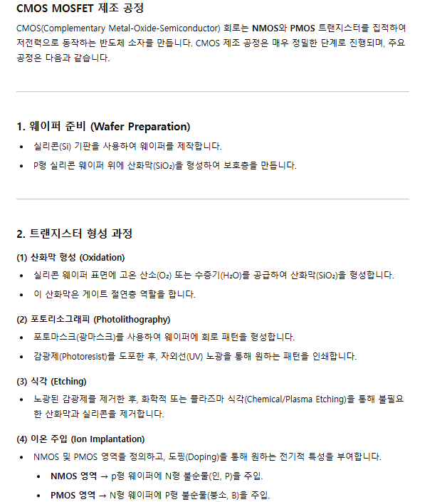
CMOS MOSFET 제조 공정

Slide 10
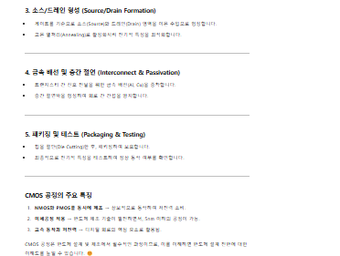
CMOS MOSFET 제조 공정

Slide 11
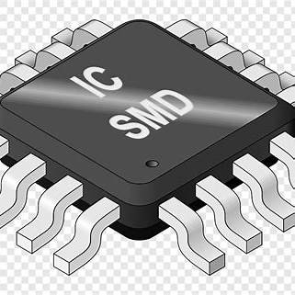
집적 회로
집적 회로는 전자 회로의 다양한 구성 요소를 하나의 작은 반도체 칩에 통합한 전자 소자를 의미한다.
트랜지스터, 저항기, 커패시터 등 여러 전자 부품을 단일 칩에 집적하여 복잡한 전자 기능을 수행할 수 있도록 설계한다.
집적 회로의 이미지

Slide 12
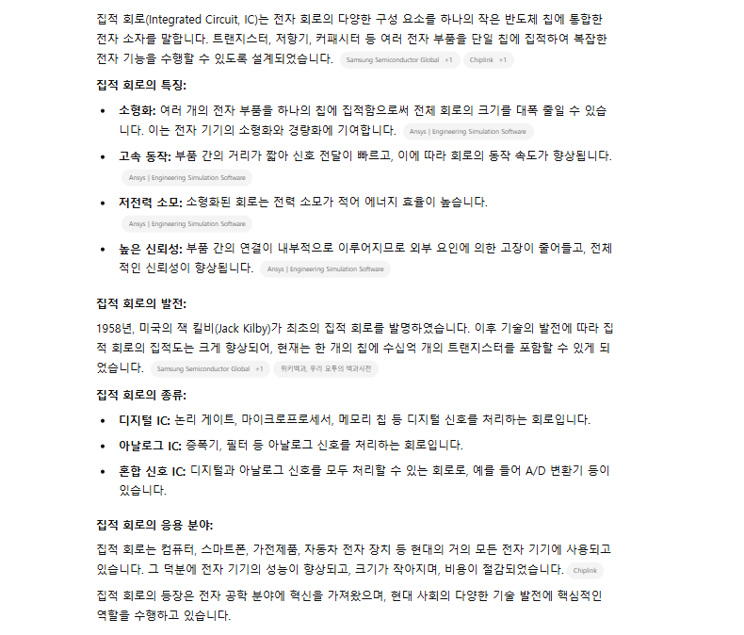

Slide 13
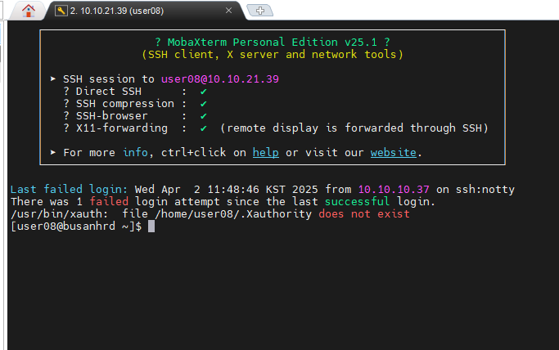
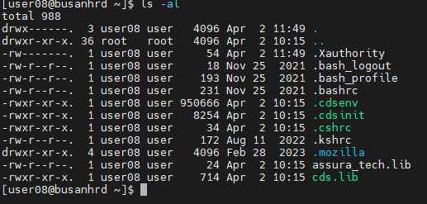
UNIX

Slide 14
UNIX 명령어
ls (list)
디렉토리 명령을 출력
cd (change directory)
디렉토리 변경
pwd (print working directory)
현재 작업 중인 디렉토리의 절대 경로를 출력
mkdir (make directory)
새로운 디렉토리의 생성
cp (copy)
디렉토리 복사
mv (move)
디렉토리의 보관 장소 변경

Slide 15
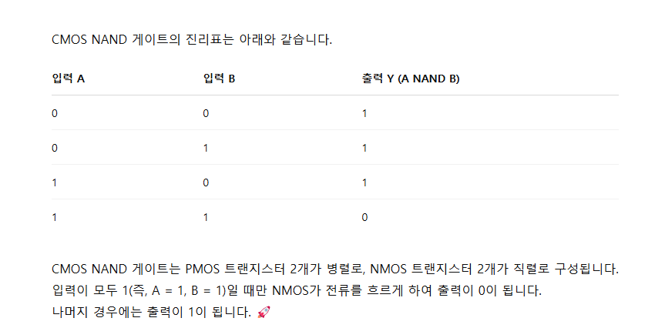
CMOS NAND 게이트의 진리표

Slide 16
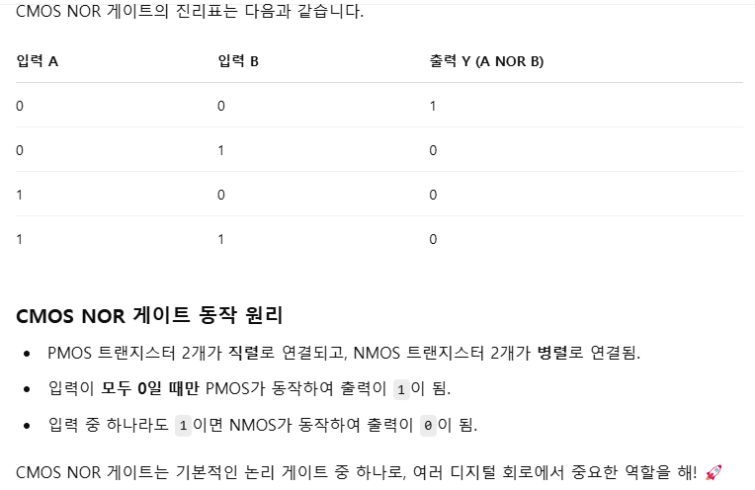
CMOS NOR 게이트의 진리표

Slide 17
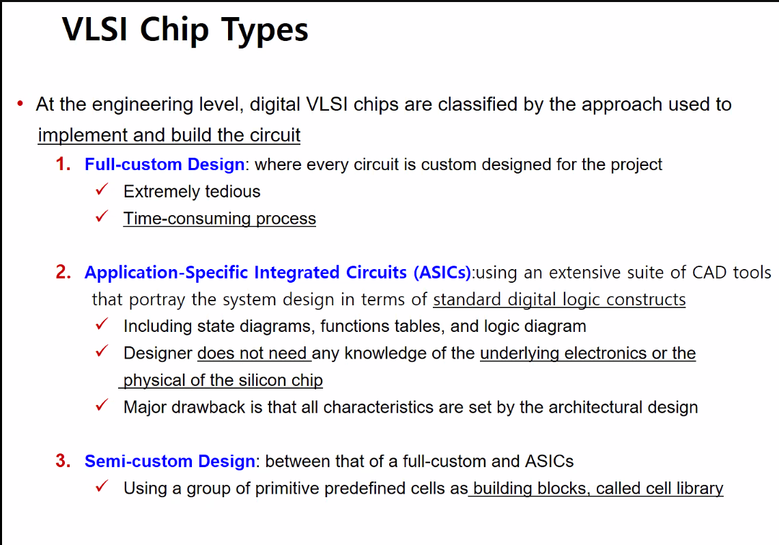
VLSI 칩

Slide 18
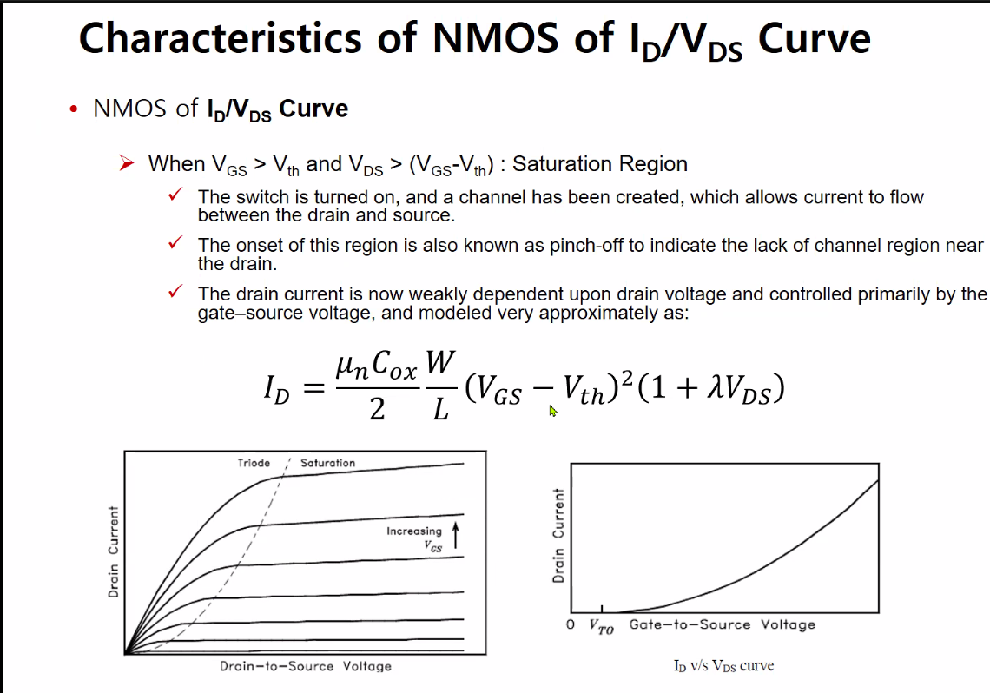
NMOS의 특성

Slide 19
NMOS의 특성
전자를 이용해 동작하는 MOSFET의 한 종류로 스위치 역할로 주로 사용된다.
게이트에 양의 전압을 가하면, p형 기판 표면에 전자가 모여, N형 채널이 형성되고, 소스에서 드레인으로 전류가 흐른다.
PMOS에 비해 전자 이동도가 높아 전류 구동 능력이 약 2~3배 정도 크다.
전력 소비가 낮고, 제조 공정이 상대적으로 간단하다는 장점이 있으나, 누설 전류가 발생할 위험이 있고, 핫 캐리어 효과에 취약하다.
{핫 캐리어 효과(Hot Carrier Effect)}
드레인 근처에서 매우 강한 전기장이 형성되면, 채널을 통과하는 전자들이 강한 에너지를 얻게 되는데, 이 전자들이 산화막에 주입되면, 트랜지스터의 문턱전압이 변형되고, 전류 구동능력이 감소해서 MOSFET 소자 성능이 저하되는 현상을 말한다.

Slide 20
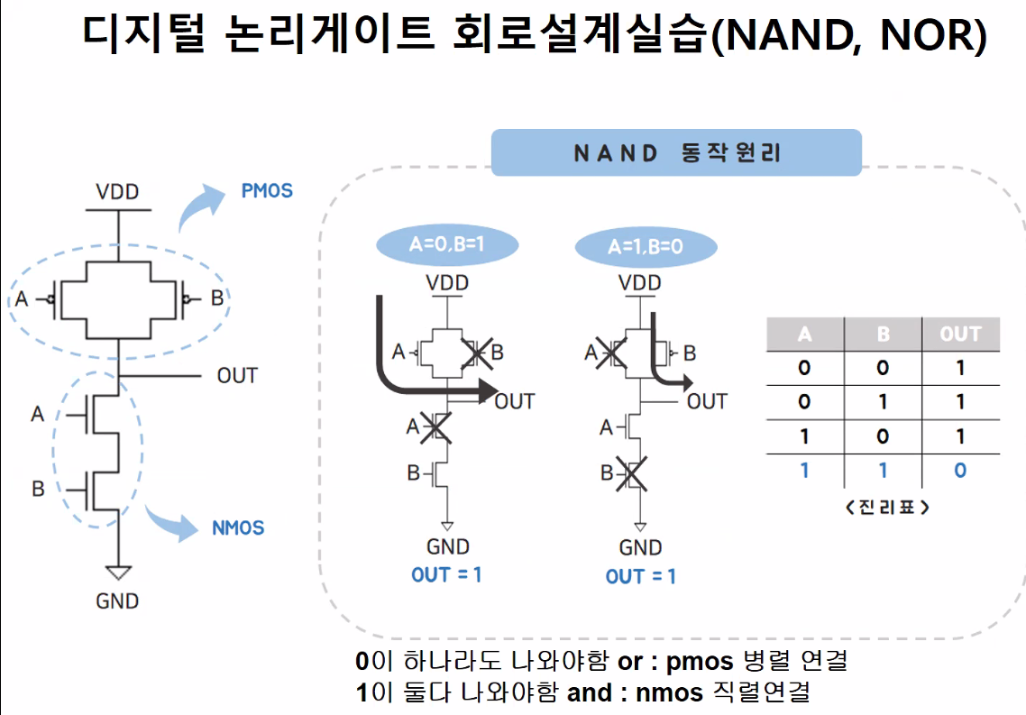
디지털 논리게이트

Slide 21
디지털 논리게이트
NAND와 NOR의 차이점
NMOS로 구현하면, NAND는 N형 트랜지스터를 직렬로 연결하고, NOR은 N형 트랜지스터를 병렬로 연결한다.
NAND는 모든 입력이 1일 때만, 출력이 0이 되고, 그 이외에는 출력이 1이 되나, NOR은 반대로 모든 입력이 0일 때만 출력이 1이 되고 그 이외에는 출력이 0이 된다.
전력 소비의 경우, NAND가 NOR 게이트보다 스위칭 속도가 빠르고, 전력 소비가 적다.

